Slide 1
Loss Landscape
肖天南 数学科学学院
Notes:
接下来，我来讲解部分例子，讲的是Landscape是怎么选择，怎样随着网络结构的变化而变化的。部分的例子通过可视化（Visualization）来看见其影响。

Slide 2
Outline
How to understanding the landscape of neural networks？
The Network Structure
Activation Function
Neurons
Loss function
Notes:
那么，什么会影响Landscape，什么会影响网络的好坏？第一，就是网络的结构。网络的每一层的激活函数的选择，网络中的节点的链接方法都会影响最后的landscape。第二，网络中的神影院的个数会不会影响Landscape？第三。我们最后采取的损失函数(Loss function)会不会影响其Landscape呢？

Slide 3



Classification Problem
Network：
Empirical loss ：
Training error：
Now we’ll find the connection between them.
Notes:
我们首先来看看，网络的结构是如何影响分类问题的。对于一个神经网络，最简单的就是深度神经网络。。对于二分类问题来说，我们可以定义其经验误差和训练误差。我们是通过极小化经验误差来当作这个分类器。

Slide 4
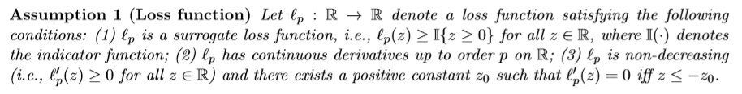
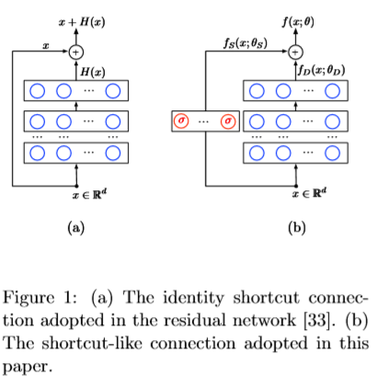
Assumptions
Notes:
在给出定理之前，我们先要看看需要的条件是什么。
第一个条件就是对于损失函数的要求。第一个要求就是损失函数是必须要比0-1损失函数要大。第二个条件就是损失函数是要足够光滑的，在文献中给的是p-阶可微。第三个要求，就是单调递增的，并且，当z小于一个负数的时候，这个损失函数的取值就都是0。这应该是要比0-1损失函数的一种“逼近”。
第二个条件就是对于在sample的时候，从中取得数据的要求。要求是取出来的正类别和负类别的向量的个数，都是几乎满秩的。
第三个条件就是对于正类和负类并不是在同一个线性空间之内的。
第四个条件就是对网络结构的要求，是使用了类似于Resnet的结构，应该说叫做“短接”网络。这个短接网络的f_s，是一个单层的网络。
第五个条件就是对于短接激活函数的要求。其要求是实解析的，并且是严格的凸函数，二阶导数大于0.
我们可以分别来看看数据本身的影响，损失函数的影响，以及激活函数的影响。在此之前，我们来看看最重要的定理。

Slide 5
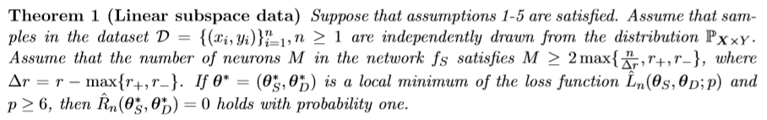
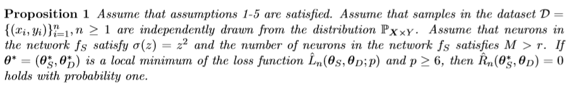
Theorems
Notes:
接下来我们就得到了对于线性子空间的定理。我们可以知道，如果这个网络越宽，特别的超过了data的个数，那么可以达到足够小的训练误差。但是这是不是过拟合的情况呢？
这个定理有一个缺陷，就是在网络宽度的M那一项出现了一个n/delta r的一项。假如M越小，意味着如果delta r越大，那么意味着正分类和负分类数量差距会很大，有可能会出现正分类特别的多，但是负分类的个是特别的少的，这更容易出现过拟合的现象。
所以这个定理是需要改进的。改进的方向就是使用特定的激活函数。
我们再来看看另外一个命题。这个命题最大的改变就是在激活函数的改变，这样那个就只需要神经元的个数略微的要比数据的个数多就可以了。这也许打打的降低了过拟合的层度。

Slide 6
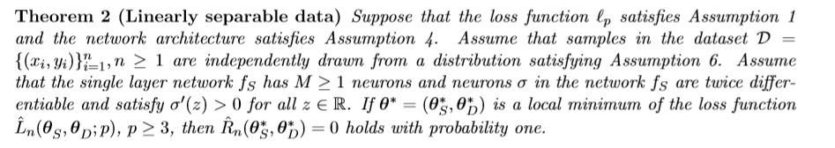
Data
Notes:
我们来看看另外一种情况，就是对于数据本身而言，是线性可分的，注意这个条件是要比上面的条件23都要强的。
那么在这种条件下，几乎所有的要求是都能够降低的。首先就是说宽度要求下降的非常低，没有任何要求。唯一的要求就是其激活函数是严格单调递增的。
接下来，我们来看看激活函数和损失函数

Slide 7
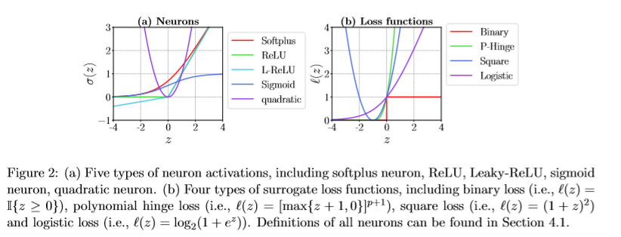
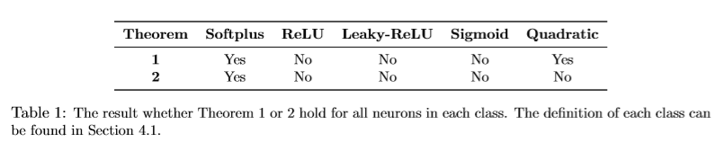
Function Choices
Notes:
这里有短接节点的激活函数选择和损失函数的激活函数选择。分别有Softplus。Relu，leaky-relu，sigmoid，二次函数作为选择。
当然，对于损失函数来说，也是有选择的。
很自然的，对于softplus，是满足两个定理的条件的，也就是严格凸函数，并且单调递增。
而对于平方函数来说，不满足单调递增的条件。

Slide 8
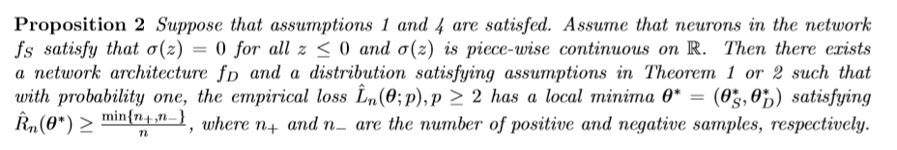
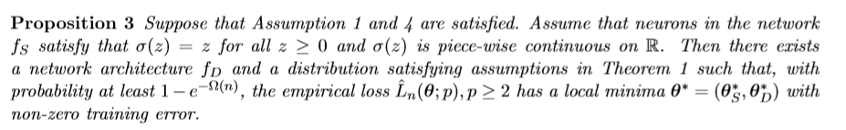
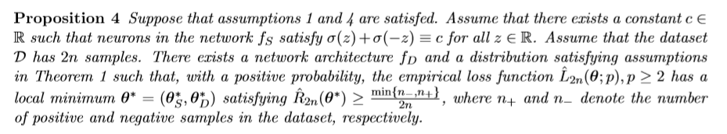
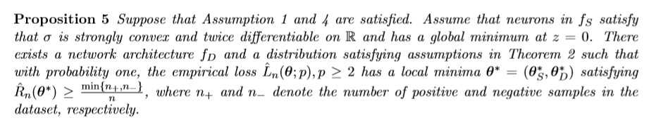
Theorems
Relu:
L-relu：
Sigmoid：
Square：
Notes:
接下来我们来看看那些不满足的时候会出现什么情况。
对于Relu类的函数来说，其特点就是分片连续，在小于0的地方都等于0。那么在这种情况下，肯定是无法让训练误差达到0的。
对于L-relu函数来说，会有一个很大的概率，让训练误差无法达到0的。
对于sigmoid类型的函数来说。依然会让训练误差无法达到0的。
对于平方函数来说，也是一样的。

Slide 9
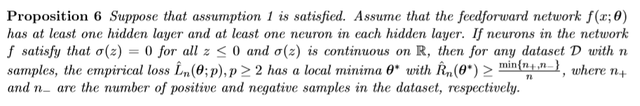
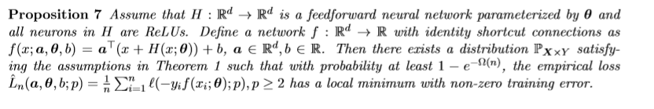
Theorems
Notes:
那么，这个短接的函数是什么要求？
如果没有这个resnet的东西，如果没有，就是简简单单的深度神经网络，那么他的训练误差就非0。
如果是Resnet函数呢？这就不一定在训练集上有良好的分类性能了。依然会有很大的概率，有一个非0的分类误差。

Slide 10

Empirical risk and population risk
Empirical risk：
Population risk：
Given some conditions, we understand connection between empirical risk and population risk
Notes:
我们之前回顾了，对于二分类问题来说，训练误差和损失函数的关系，因为二分类问题中我们有可能不使用训练误差的函数作为
接下来我们来看看经验误差和泛化误差之间的关系。我们就要看看在一定的条件下，把两者联系起来，并且通过一定的实验来加以说明。

Slide 11
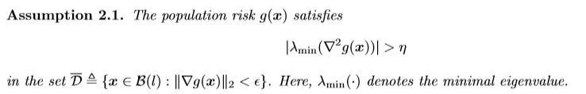
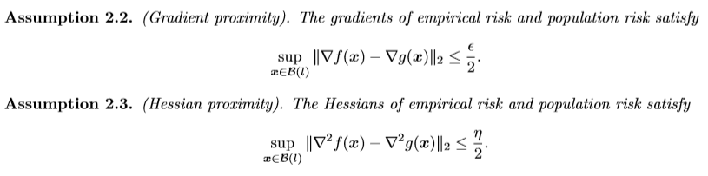
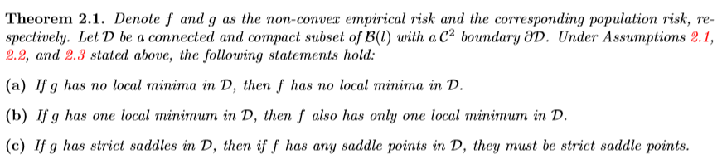
Theorem
Notes:
我们就可以看看泛化误差和经验误差有什么关系。

Slide 12
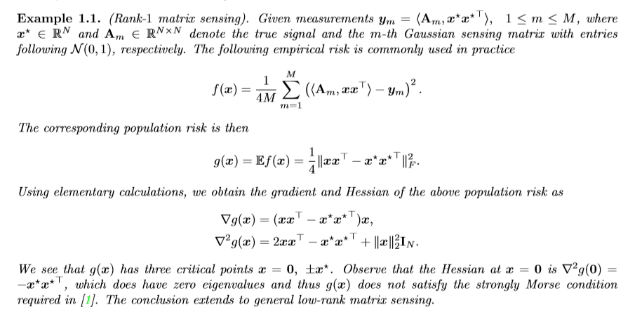
Examples
Notes:
首先就是秩一矩阵感知问题。

Slide 13
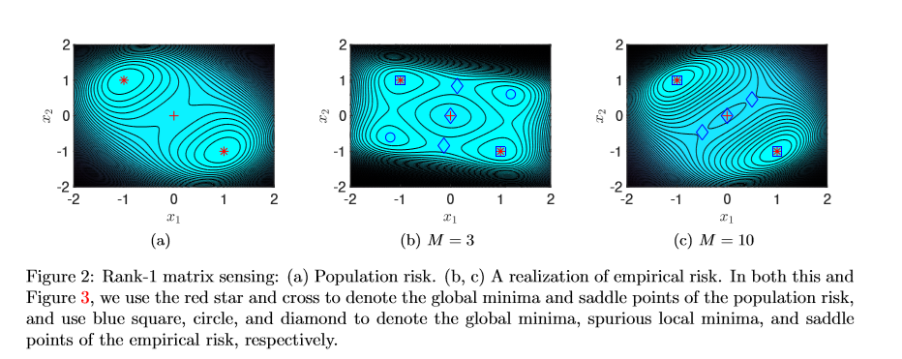
Examples
Notes:
在图上的东西，红色的*是极小点，红色的cross是鞍点。而蓝色的菱形是极大点

Slide 14
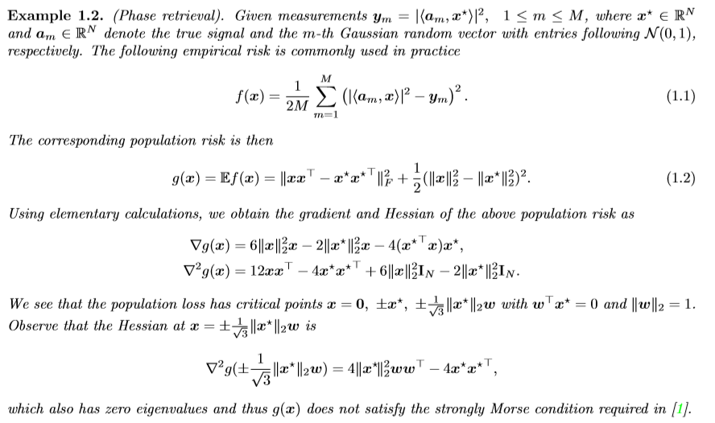
Examples
Notes:
接下来是相位恢复问题。

Slide 15
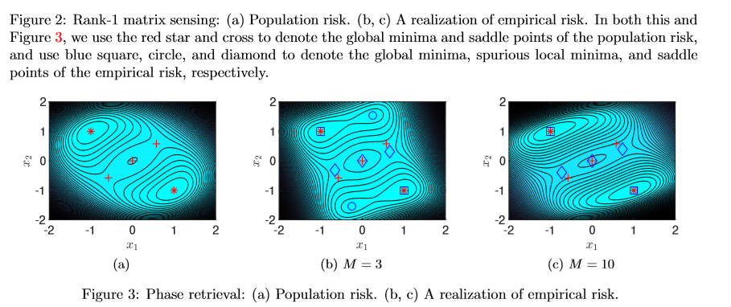
Examples

Slide 16
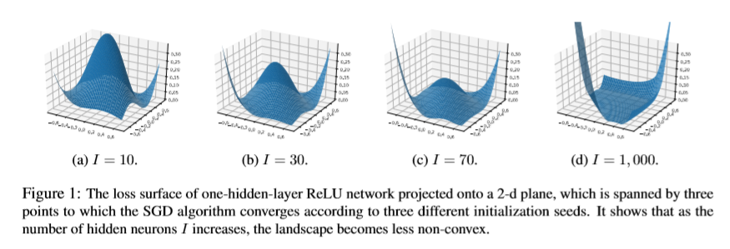
The neurons number effect
Notes:
接下来，我们来看看神经元个数对landscape的影响。我们可以看一下上述的图是怎么随着神经元个数的增多，也就是网络宽度的增加而变化的。
上面是一个有一个单隐藏层的情况。

Slide 17
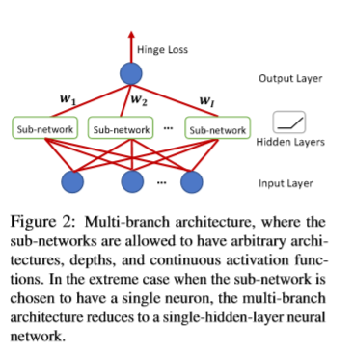


Network setup
Network:
Loss function(y∈{−1,+1}):
Data:
Notes:
我们现在来看看这是一个什么样子的网络里结构。这依然是一个二分问题，使用的是一个合页损失函数

Slide 18



Prepare
Primal ：
h(x) is a regularization function
Dual：
Relax：
Auxily function：
Notes:
其对偶问题是一个凸函数。

Slide 19
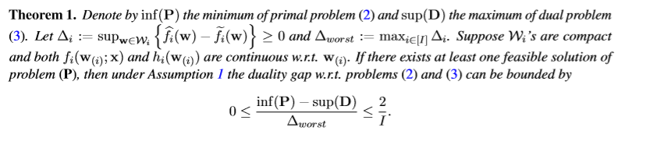
Theorem
Notes:
要注意的是，这里

Slide 20
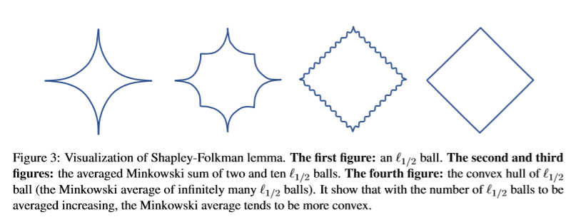
Intuitive explanation
Minkowski sum：
Notes:
我们可以看一个很特殊的例子，来说明为什么神经元的个数越多，函数就越像是凸函数。

Slide 21
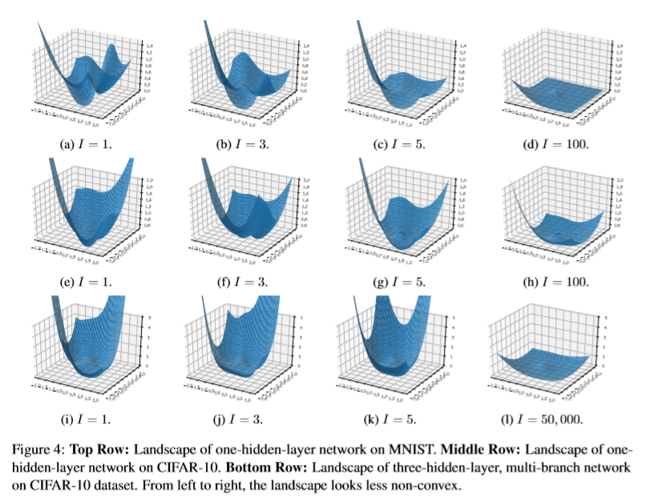
Experiments
Notes:
For MNIST, we consider a single-hidden-layer network without Bias, the activation functions is relu.
第一次层是8，第二层是10。
对于CIFAR-10，使用的是8-8-8的三层Relu神经网络。
最后的损失函数都是合页损失函数。

Slide 22
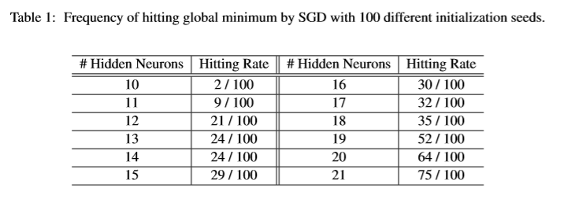
Frequency of Hitting Global Minimum
Notes:
这个例子，就是在100次重复实验，看最后进行100000步后，看是否到达离着最低点不大于10^-5的数量级。
使用SGD，每次使用不同的初始化。

Slide 23

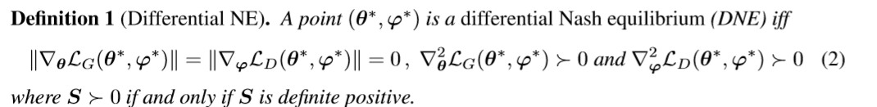
GAN
GAN：
D wants to maximize V，and G wants to minimize V.
In GAN training may be seen as a game between two players: the discriminator D and the generator G, each of which is trying to minimize its losses:
Differential Nash equilibrium:

Slide 24
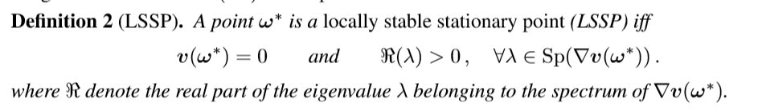
LSSE
Game Vector field：
locally stable stationary point：

Slide 25
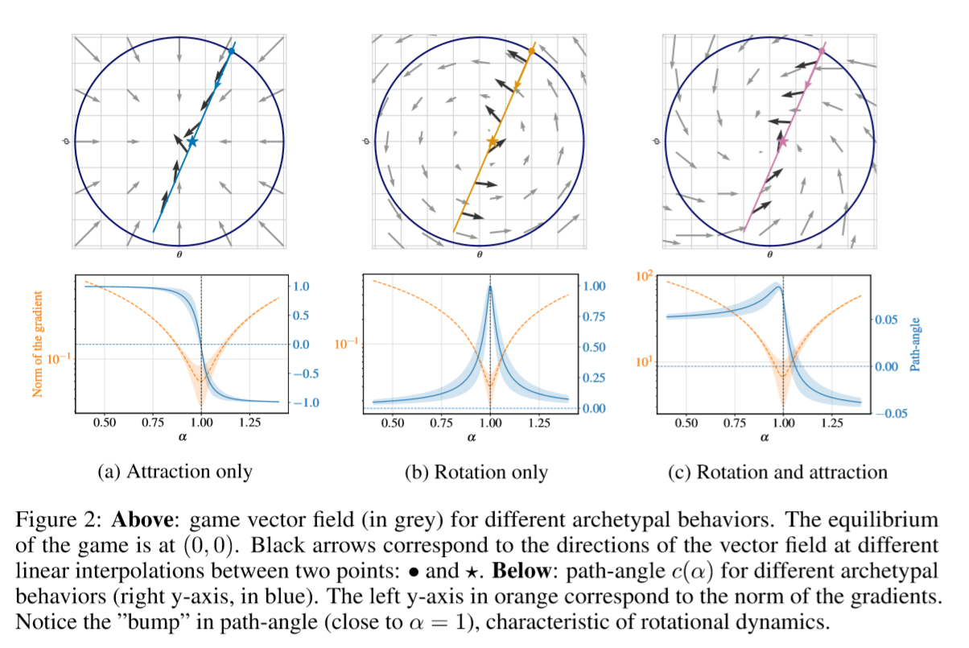
Explanation

Slide 26
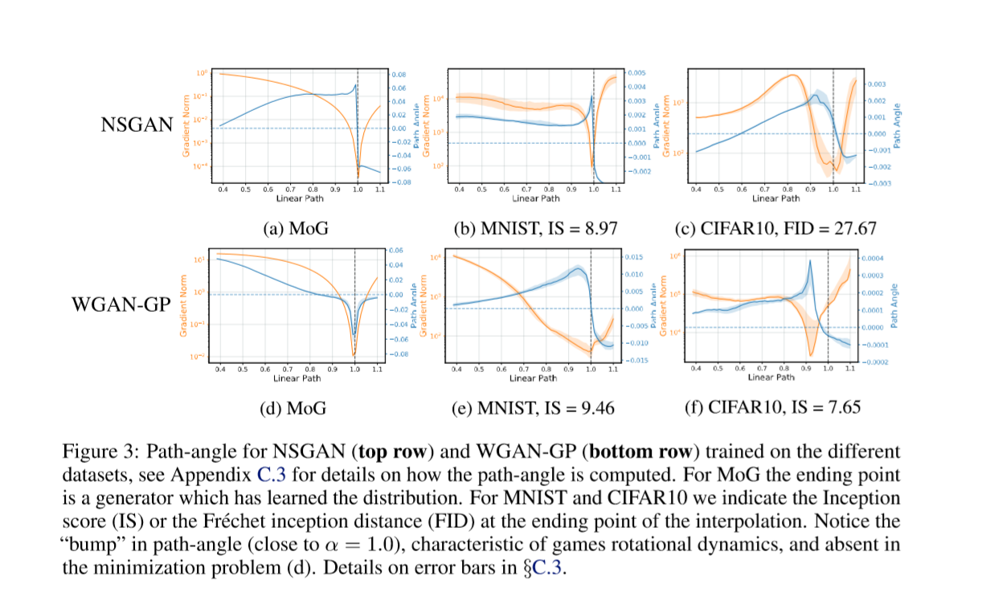
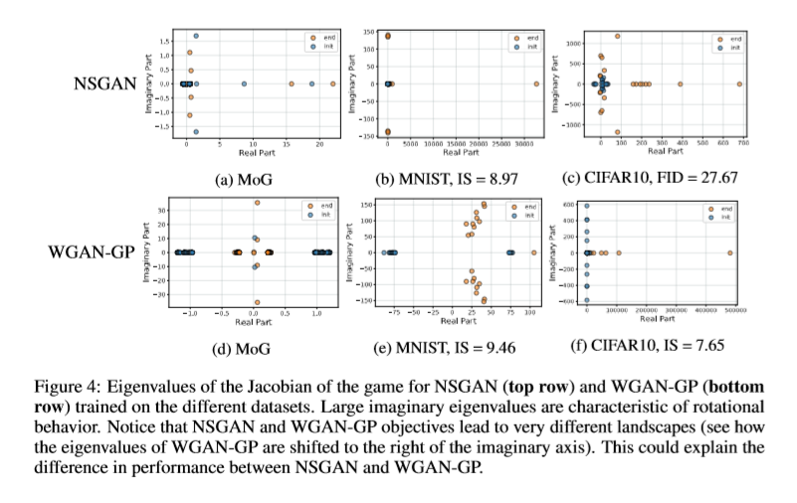
Numerical results

Slide 27
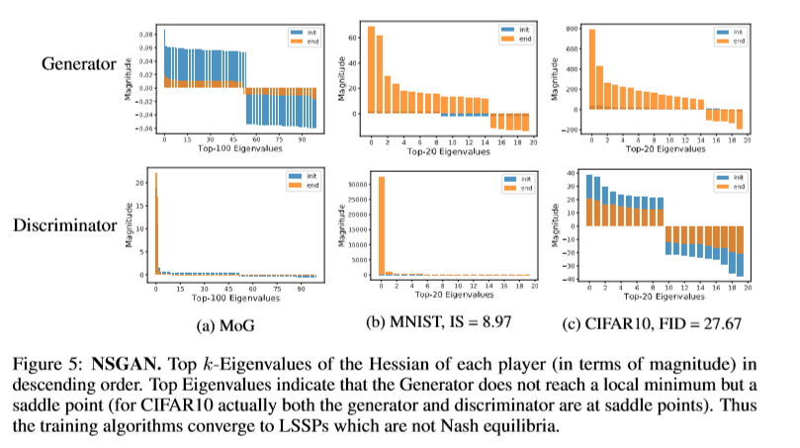
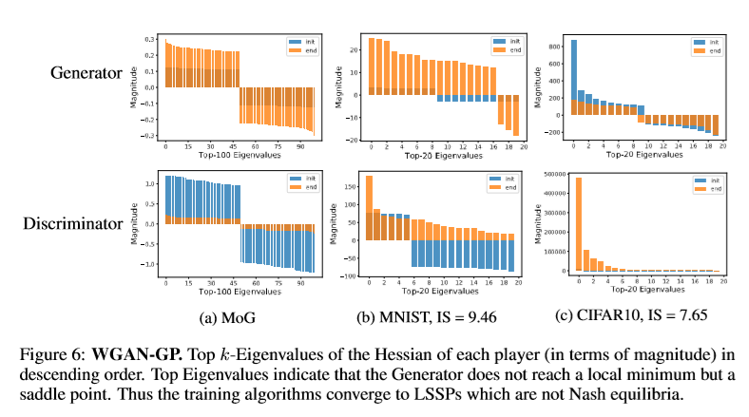
Examples

Slide 28
References
A Closer Look at the Optimization Landscapes of Generative Adversarial Networks
Deep Neural Networks with Multi-Branch Architectures Are Less Non-Convex
The Landscape of Non-convex Empirical Risk with Degenerate Population Risk
Understanding the Loss Surface of Neural Networks for Binary Classiﬁcation

